Slide 1
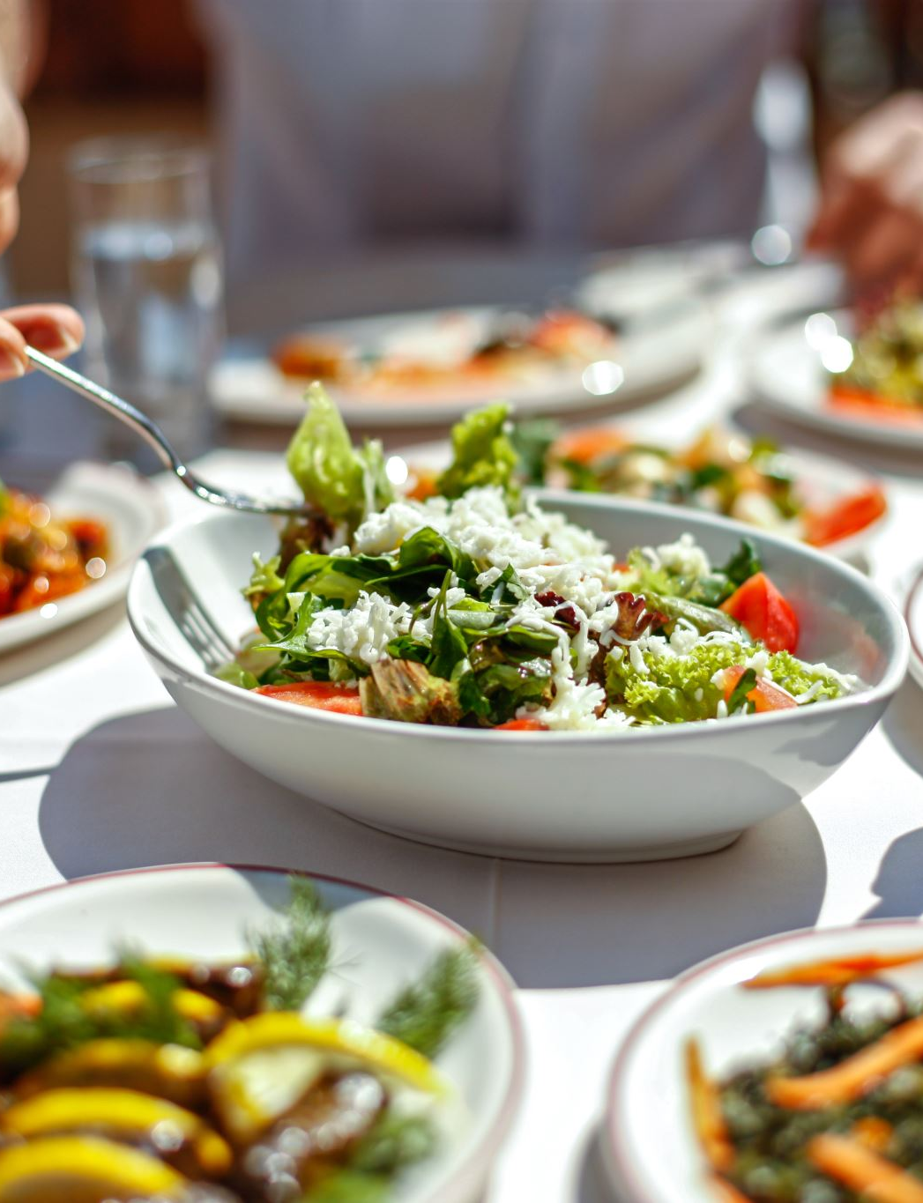
Reciplease
Projet 10
Mickaël HORN
Développeur d’applications iOS
OpenClassrooms

Slide 2

Sommaire
Contexte
Démonstration de l’application
Accessibilité
GreenCode
Librairies utilisées
Questionnaire sur la vie privée
Conclusion

Slide 3
Contexte
Application mobile iOS (Swift)
Propose des recettes en fonction d’une liste d’ingrédients
Accès aux détails d’une recette + à la page web avec les instructions
Gestion des favoris à l’aide de CoreData

Slide 4

Démonstration de l’appliCation

Slide 5
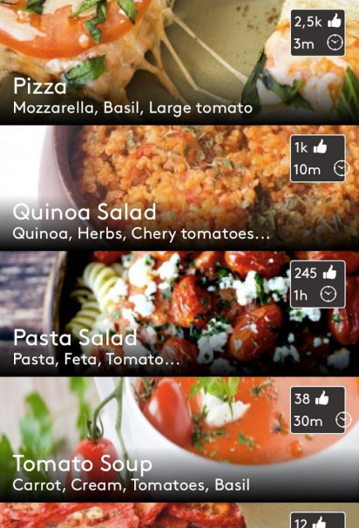
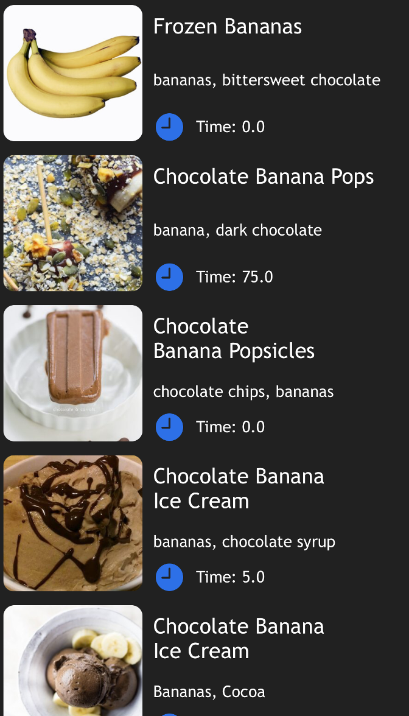
Accessibilité
Pas de texte sur les images

Slide 6
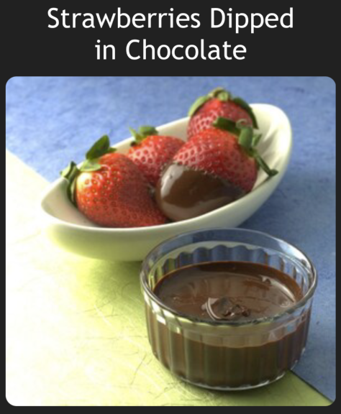
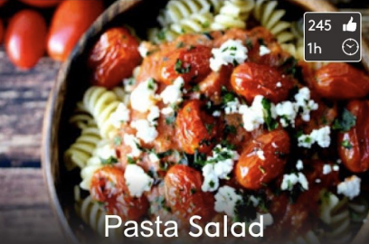
Accessibilité
Pas de texte sur les images

Slide 7
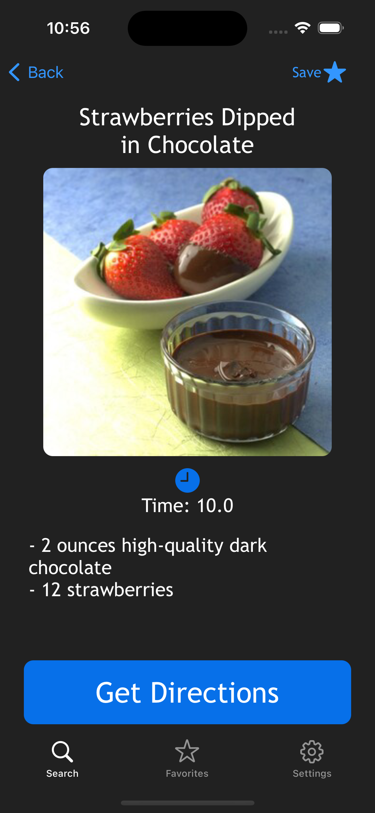
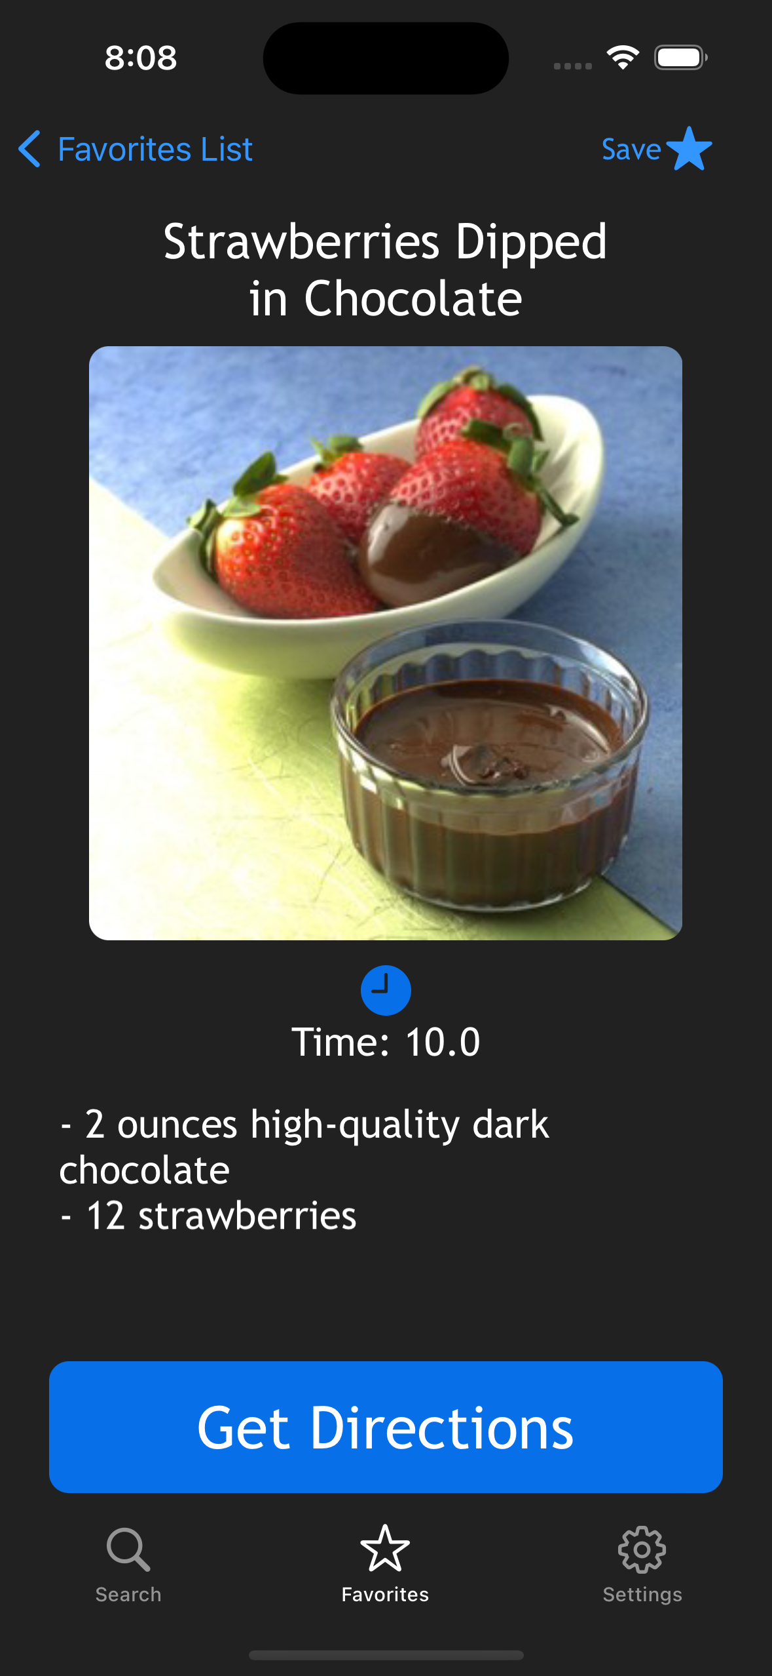
Accessibilité
Prévisibilité

Slide 8
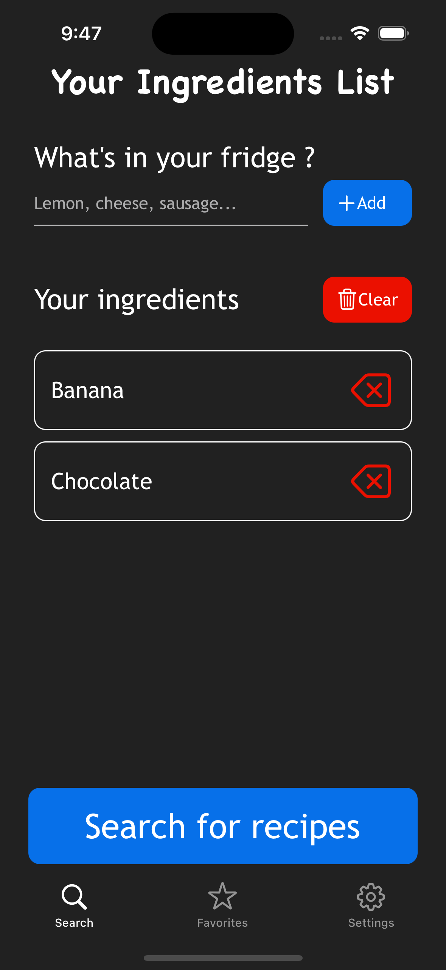

Accessibilité
Prévisibilité
Boutons de mêmes tailles
Textes même tailles
Éléments de mêmes couleurs

Slide 9


Accessibilité
Polices bien lisibles
Titre UITabBar : Chalkboard SE
Reste de l’application : Trebuchet MS

Slide 10



ACCESSIBILITé
Images accompagnées d’un mot

Slide 11
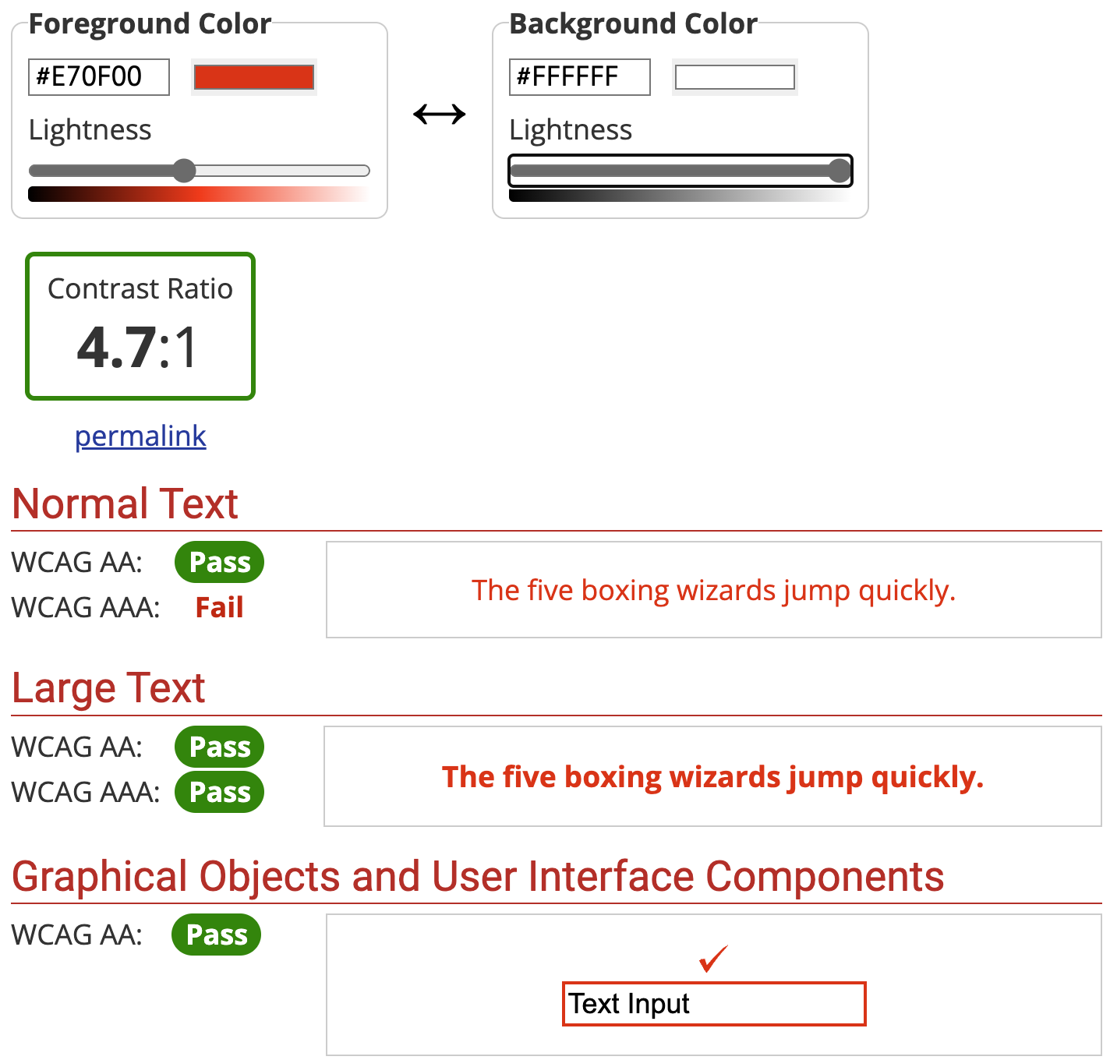
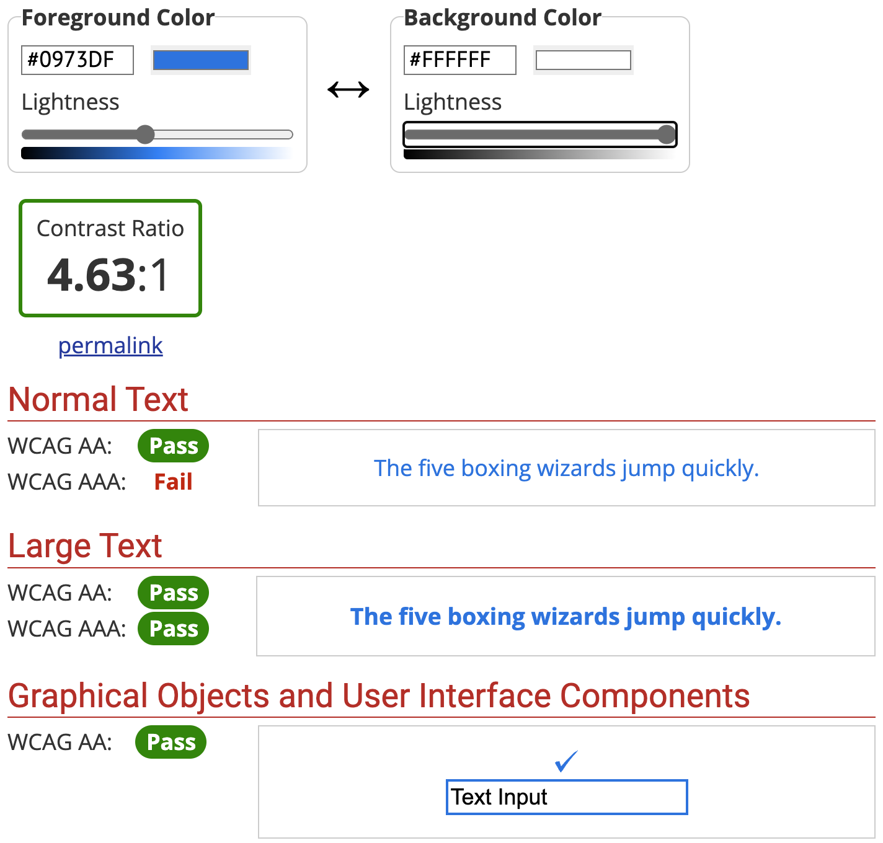
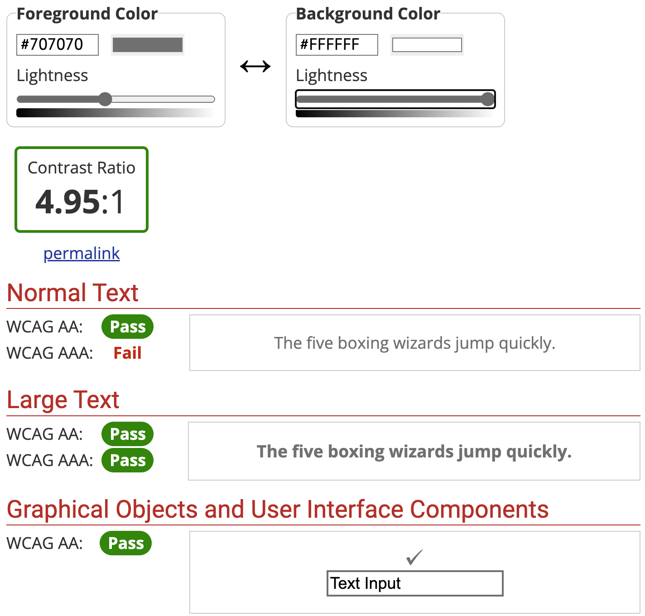
Accessibilité
Bouton de suppression
Bouton d’ajout
Unselected UITabBar items
Exemples de Couleurs du light mode

Slide 12
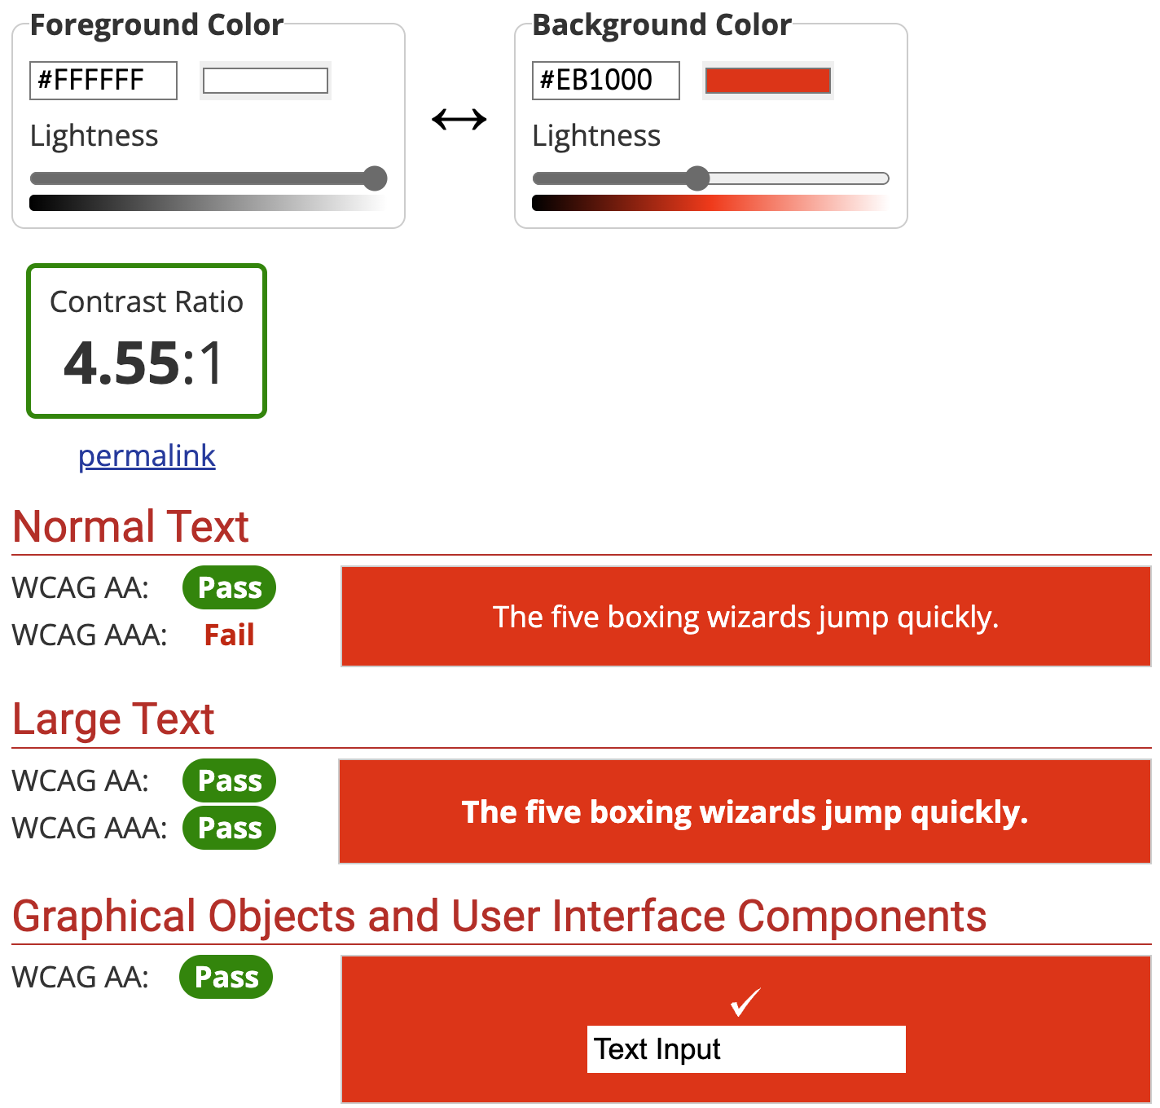
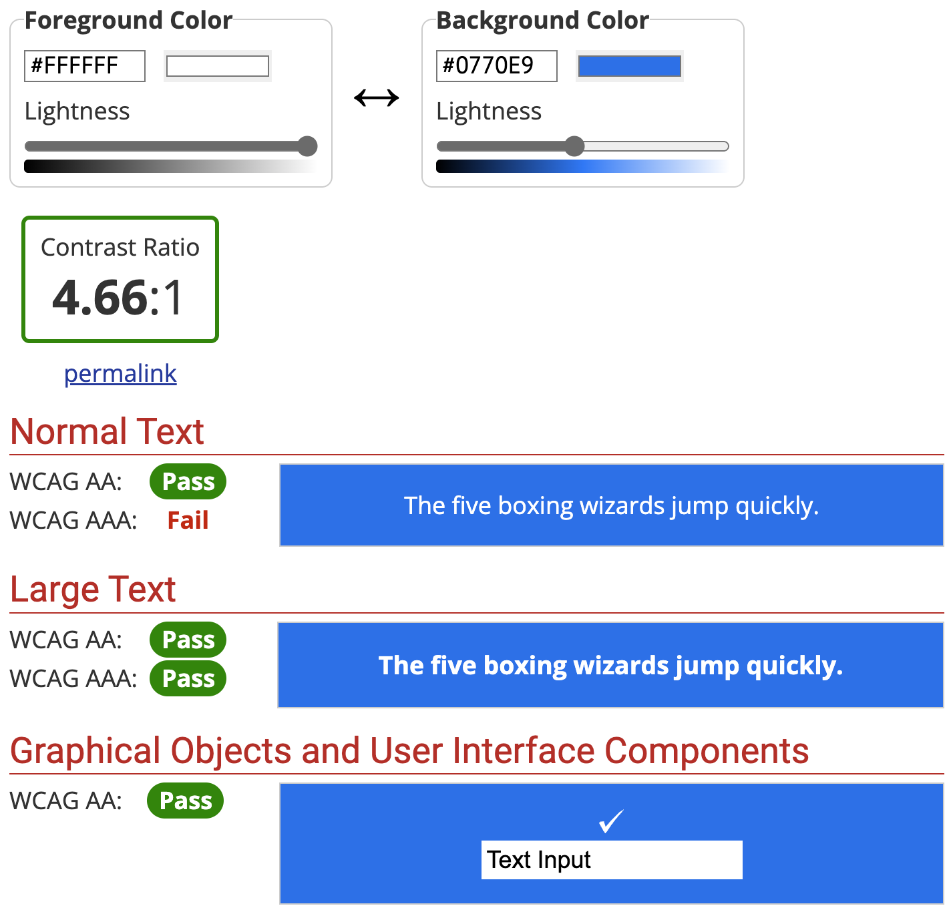
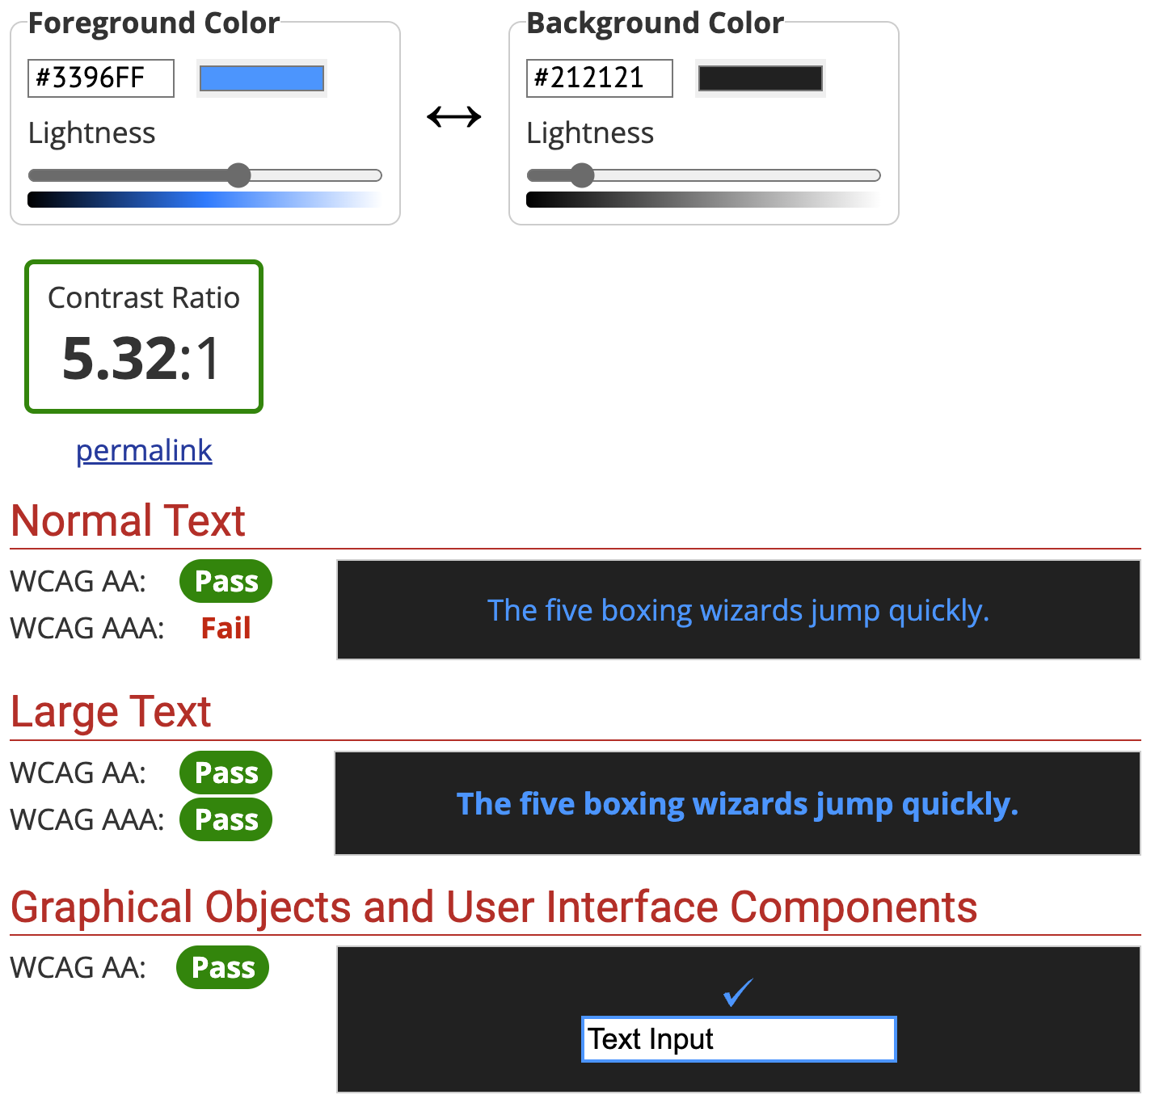
Accessibilité
Blanc sur fond rouge
Blanc sur fond bleu
Navigation Items
Exemples de Couleurs du DArk mode

Slide 13
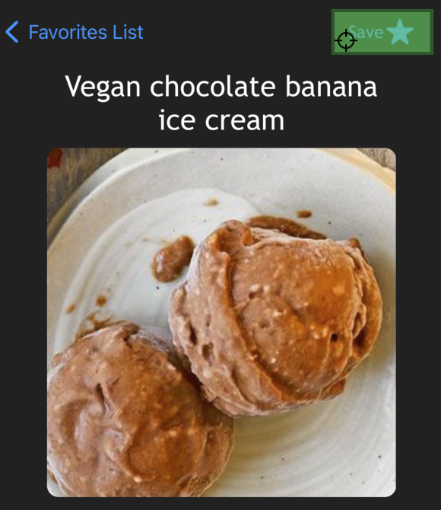

Accessibilité
Voice Over

Slide 14
Green code
Réduction des appels réseau
La prochaine page ne se charge pas tout de suite
L’image ne s’affiche qu’en cas de besoin
L’image est stockée en cache
Nombre d’assets réduit
Contrôle de l’utilisateur sur la consommation
Mode sombre pour les écrans AMOLED
Pas d’animations gourmandes

Slide 15
Green code
A l’avenir
Quand l’application évoluera
Utiliser les animations graphique avec modération
Mode économie d’énergie
User Knows Best : laisse l’utilisateur désactiver des features pour économiser la batterie
Le code n’étant pas parfait, des améliorations peuvent améliorer la consommation d’énergie !

Slide 16
Librairies utilisées
CocoaPods
Avantages :
Le site web propose une fonction de recherche pour les dépendances
Gère automatiquement les dépendances des dépendances
Toutes les dépendances sont listée dans un fichier
Inconvénients
A chaque build du projet, l’intégralité des dépendances le sera également, ce qui ralentit les temps de build
L’installation et les mise à jours du fichier Pod peuvent prendre du temps

Slide 17
Librairies utilisées
Alamofire
Avantages
Réduction de la complexité et de la quantité de code nécessaire
Inconvénients
Comme toutes les dépendances, un risque est présent
Basé sur URLSession
Décodage du JSON
Pour notre projet, peut-être pas nécessaire et URLSession pourrait suffire
CoreData
Avantages
API orientée objet (pas de manipulation d’SQLite)
Framework d’Apple
Inconvénients
Les rouages sont difficiles à appréhender

Slide 18
Librairies utilisées
SDWebImage
Avantages
Mettre l’image en cache
Facilité d’utilisation
Inconvénients
Spécifiques aux images

Slide 19
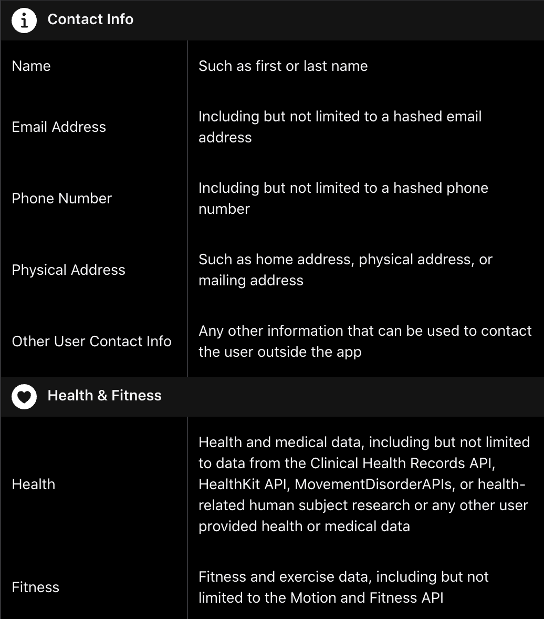
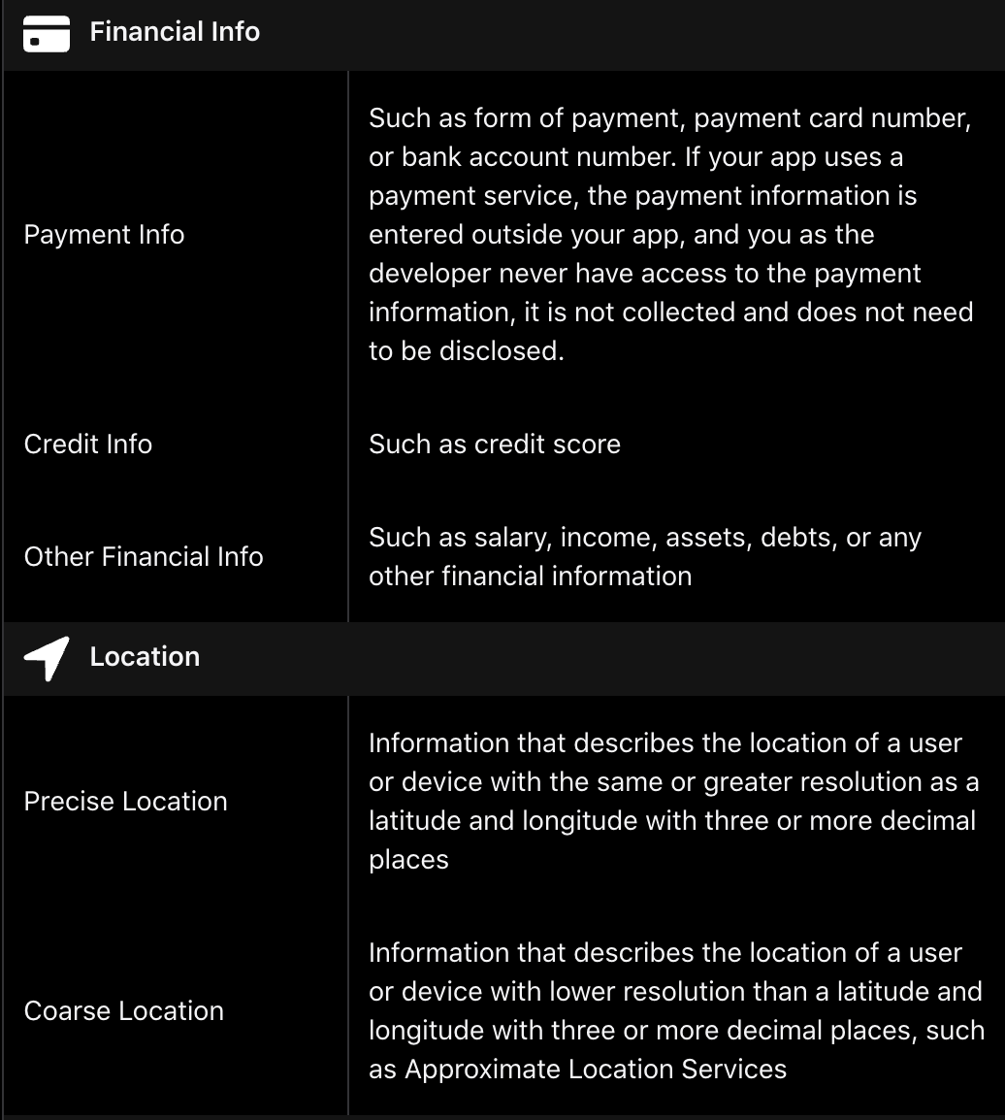
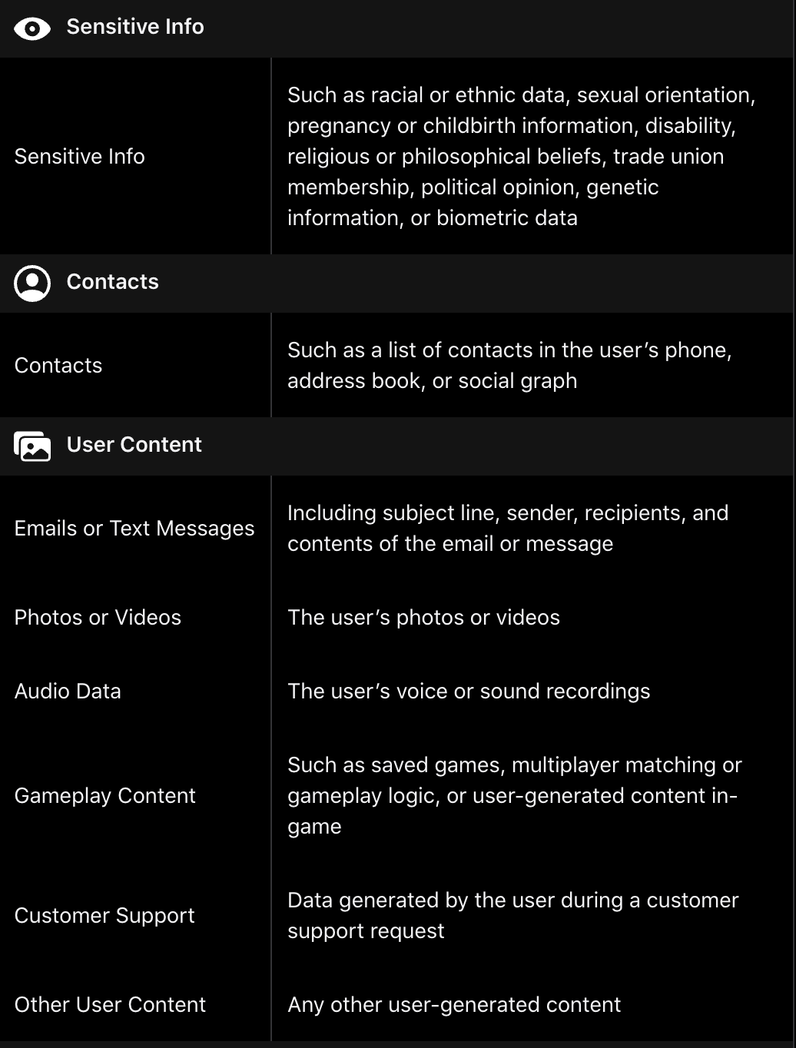
Questionnaire sur la vie privée

Slide 20
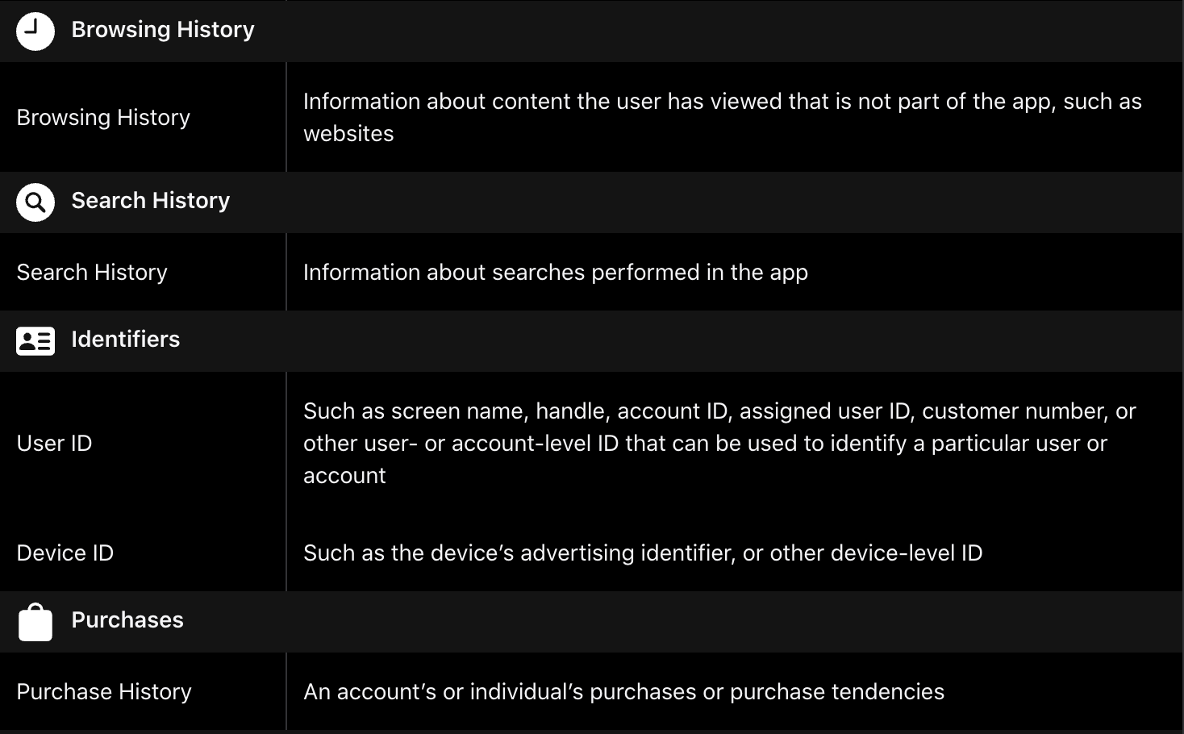
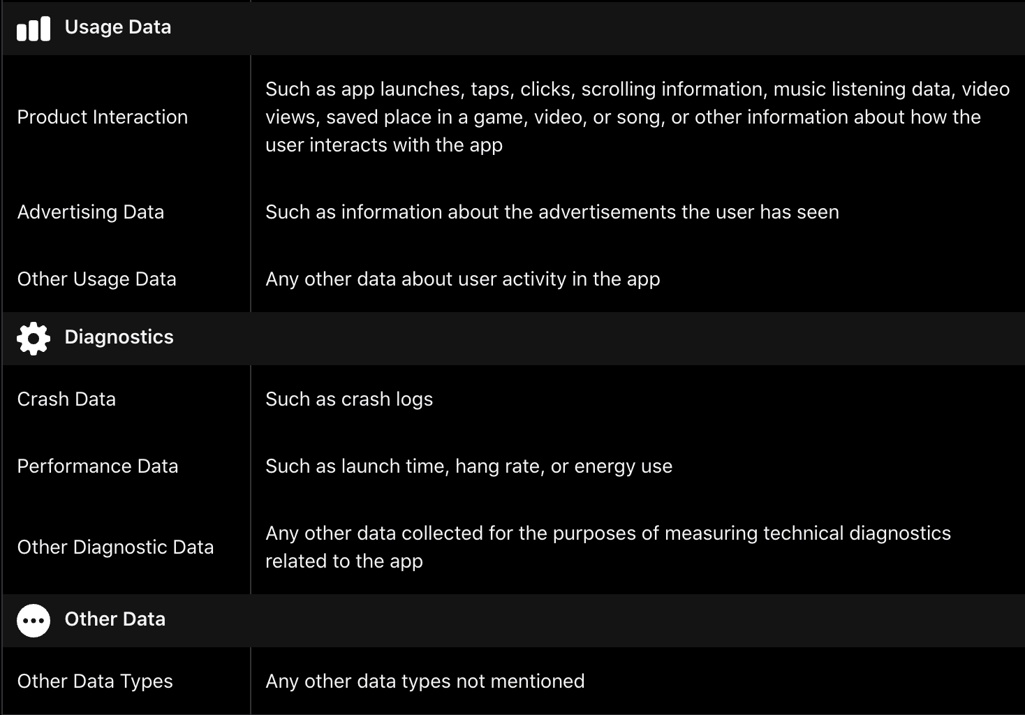
Questionnaire sur la vie privée
Browsing History, pour la page web des instructions d’une recette

Slide 21
Conclusion
Feedback
Difficultés rencontrées
Et après ?

